Slide 1
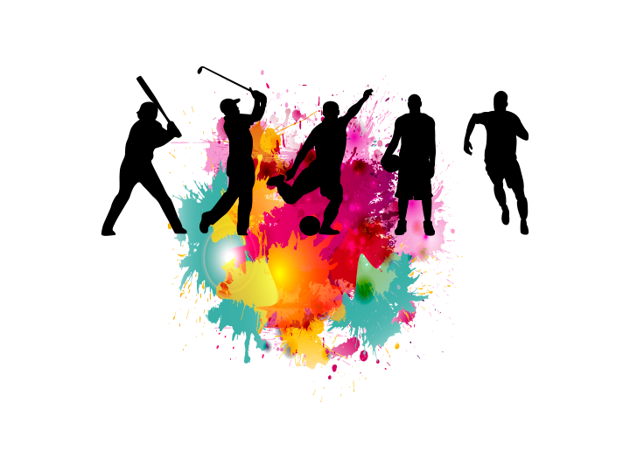
НАШ ВЫБОР – СПОРТ И ЗДОРОВЬЕ
10-1

Slide 2
Польза от занятий спортом не подлежит сомнению — подтягиваются мышцы, снабжается кровью лучше кожа, сжигаются лишние калории. Таким образом, улучшается общее состояние здоровья и человек выглядит молодо и красиво. Надо понимать, что в данном случае под занятиями спортом подразумеваются не тяжелые физические тренировки для достижения спортивных результатов, а регулярные продуманные физические упражнения, направленные на укрепление здоровья и придание красоты своему телу.

Slide 3
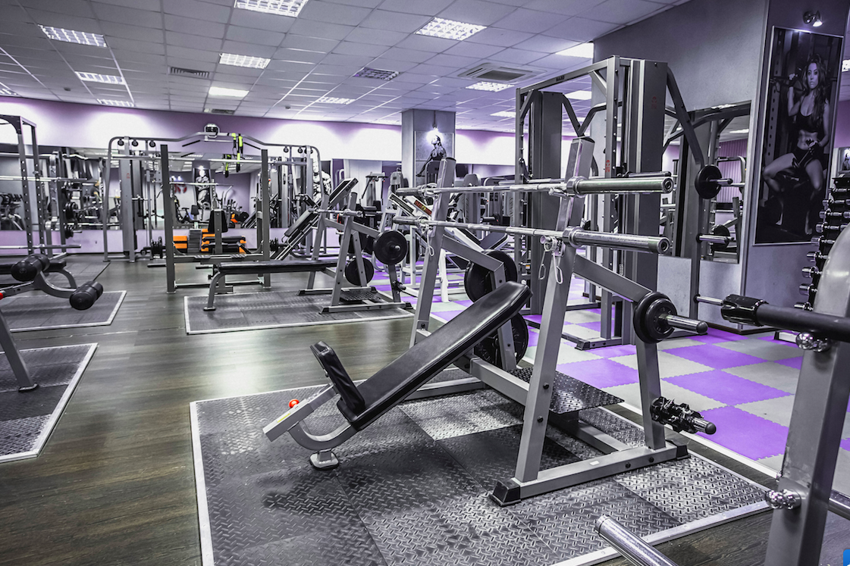
С чего начать?
Начать заниматься спортом можно дома. Делать пресс, зажав ноги под кроватью, повесить турник, купить гантели. По сути этого вполне хватит для поддержания отличной физической формы. Но лучше всего записаться в тренажёрный зал. Это отличное место, где под руководством тренера можно и похудеть и накачать мышцы. Такие залы есть в каждом городе. Желание иметь стройную, спортивную фигуру зачастую сталкивается с полнейшей растерянностью и непониманием того, как же подступиться к тренировкам, если никогда до этого не занимался. Правильно составленная начальная программа избавит новичка от разочарований и пустой траты времени. Регулярные тренировки, правильное питание и необходимый отдых для восстановления мышц позволит любому спортсмену-новичку обрести желанный подтянутый спортивный силуэт без раздражительной усталости и трудовых мозолей. Правило трех “П” – план, постепенность, правильное питание.

Slide 4
Правильное питание
Завтрак. С утра надо съесть что-нибудь легкое, но калорийное, чтобы энергии хватило до обеда и вы не ходили ватные на работе половину дня. Для этого отлично подойдет, например, овсяная или другая каша, мюсли, сыр, фрукты. Старайтесь делать завтрак разнообразным, каждый день одно и тоже употреблять будет проблематично.
Перекус. Несладкие фрукты (для тех, кто тренируется в зале вполне подходят и бананы), овощи, кефир.
Обед. На обед обязательно нужно съесть что-то мясное: рыба, свинина, говядина, курица и пр. И не забудьте добавить гарнир по вкусу! Например, подойдет жаренная свинина с гречневой кашей.
Полдник. Через час-два после обеда вам обязательно захочется что-нибудь перекусить и тут нас спасут кефир, нежирный йогурт, орехи, сухофрукты или бананы.
Ужин. Этот прием пищи не должен быть тяжелым. Лучше всего, если вы приготовите немного мяса и овощной летний салат к нему. Овощи вообще лучше есть каждый день, т. К. Они способствуют лучшему пищеварению, богаты клетчаткой и витаминами.
Перед сном. К гадалке не ходи, в это время многие лезут к холодильнику и ищут там чего-нибудь перекусить. Как раз от таких неконтролируемых приемов пищи и прибавляются лишние килограммы. Перед сном лучше всего выпить стакан кефира, ряженки, съесть нежирного творога, овощной салат с оливковым маслом тоже отлично подойдет.

Slide 5
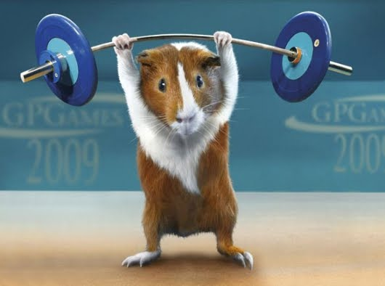
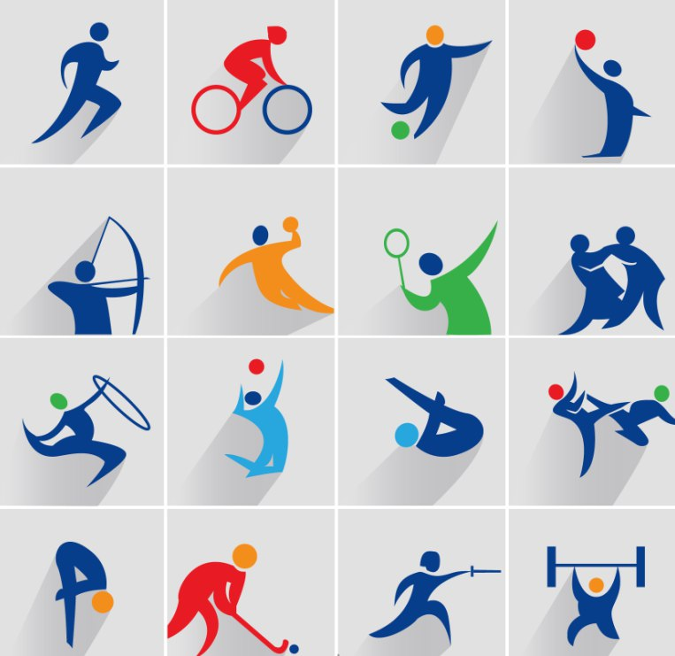
ВИДЫ СПОРТА
Разумеется, все знают различные популярные виды спорта, такие как футбол, хоккей, волейбол, и так далее, но возможно не все слышали о менее популярных, но не менее интересных спортивных дисциплинах.

Slide 6
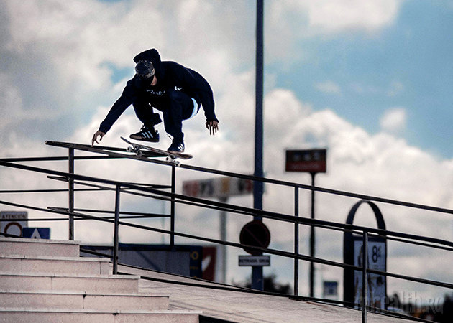
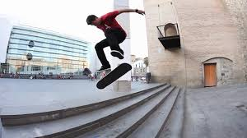
скейтбординг
Мало кто знает, но хобби катания на скейте это официальный вид спорта.
Это экстремальный вид спорта, заключающийся в катании, а также в исполнении различных трюков на скейтборде. Человека, занимающегося скейтбордингом, называют скейтборди́стом, или ске́йтером. В 2020 году на олимпийских играх в Токио впервые в истории будут разыграны медали в скейтбординге.

Slide 7
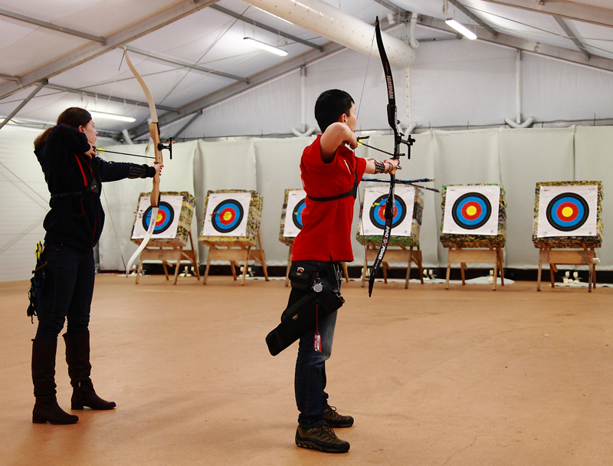
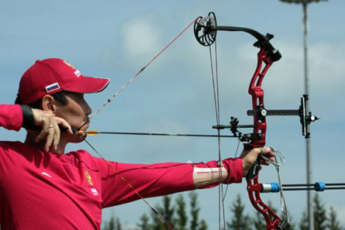
Стрельба из лука
Искусство или практическое умение по стрельбе в цель (либо на дальность) с использованием лука и стрел. В настоящее время является одним из видов спорта. В некоторых странах стрельба из лука является достаточно популярным видом отдыха и развлечения, несмотря на потенциальную опасность. На специально оборудованных стрельбищах устанавливают мишени, чаще всего из спрессованной соломы. Дистанция для стрельбы не регламентируется, но можно использовать расстояние, принятое у профессиональных охотников из лука — 20 ярдов (18,288 метров).

Slide 8
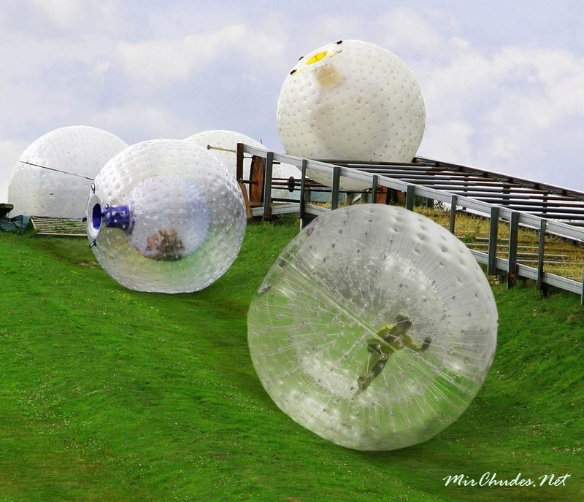
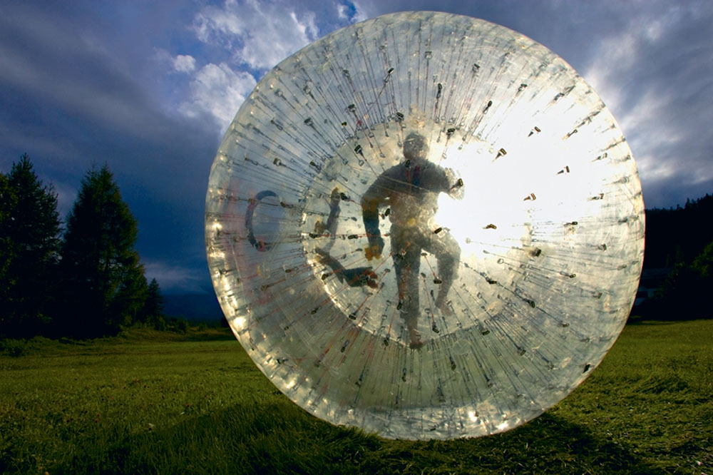
Зорбинг
экстремальный аттракцион, вид активного отдыха, вид спорта, заключающийся в спуске человека в прозрачном шаре — зорбе — с горы или связанный с пересечением водоёмов внутри аналогичного шара. Разновидностью применения является бег внутри зорба по горизонтальной поверхности при отсутствии комплекта подвесных систем.

Slide 9
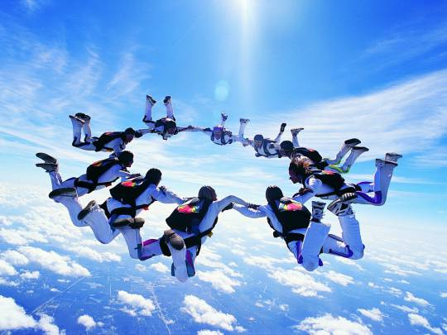
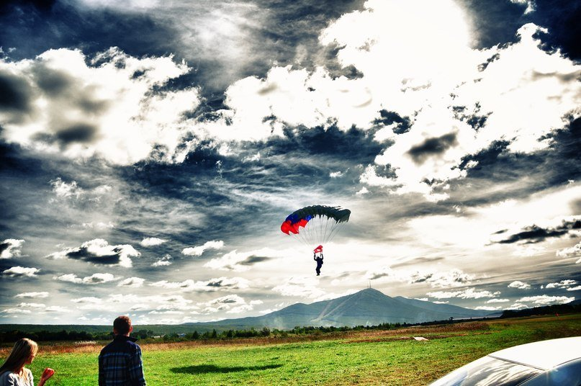
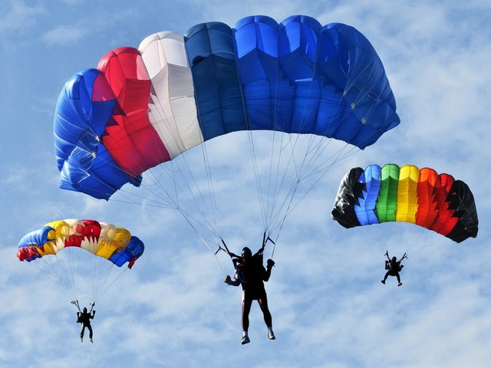
Парашютизм или скайдайвинг
Один из видов авиационного спорта, связанный с применением парашютов. Цели и задачи парашютизма постоянно менялись. Если первоначально парашют предназначался для спасения жизни, позже он стал важным элементом подготовки десанта. Современный парашютный спорт включает в себя такие действия связанные с точным пилотированием купола, как точность приземления и свуп, так и различные артистические виды спорта, вроде фристайла, перестроения в свободном падении, как групповая акробатика и фрифлай.

Slide 10
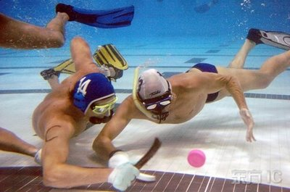
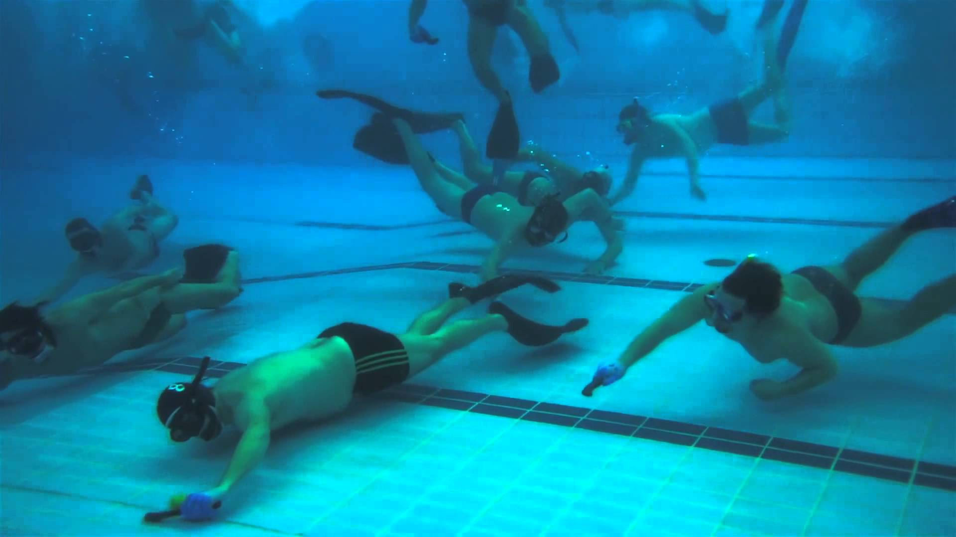
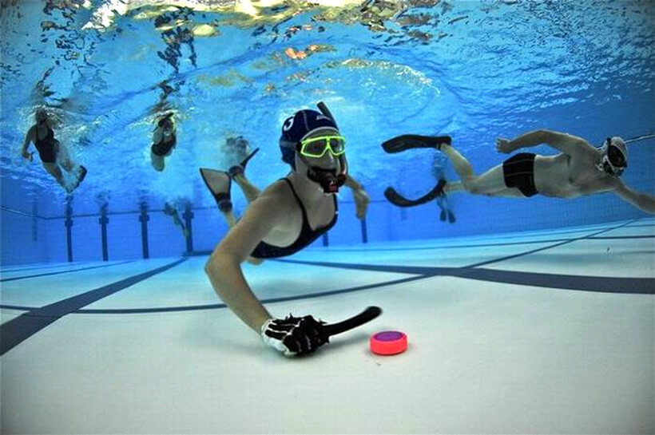
Подводный хоккей
разновидность хоккея, когда команды соревнуются под водой. Этот вид спорта входит в состав Всемирной конфедерации подводной деятельности.

